Slide 1
第4章 存储器管理
4.0 存储器管理概述
4.1 存储器的层次结构
4.2 程序的装入和链接
4.3 连续分配方式
4.4 基本分页存储管理方式
4.5 基本分段存储管理方式
4.6 虚拟存储器的基本概念
4.7 请求分页存储管理方式
4.8 页面置换算法
4.9 请求分段存储管理方式

Slide 2
4.0 存储器管理概述
存储器管理应具有以下功能：
1. 内存分配 与回收
内存分配/回收策略(算法)、内存分配数据结构、
2. 内存保护
硬件检查越界，软件中断处理
3. 地址映射
逻辑、物理地址，重定位，硬件支持
4. 内存扩充
虚拟存储技术
本章按这一思路展开讨论——对各种存储分配管理方式，介绍它们的内存分配、内存保护和地址映射等知识。

Slide 3
4.1 存储器的层次结构
在理想情况下，
存储器的速度应当非常快，能跟上处理器的速度；
存储器的容量也非常大；
存储器的价格应当很便宜；
但目前无法同时满足这三个条件，于是在现代计算机系统中，存储器常采用层次结构来组织。
第11次课

Slide 4
CPU寄存器
寄存器
高速缓存
主存
磁盘缓存
磁盘
可移动存储介质
主存
辅存
图4-1 计算机系统存储层次示意
越往上，访问速度越快，价格也越高，相对存储容量也越小。
其中寄存器、高速缓存、主存、磁盘缓存均属于操作系统存储管理的管辖范畴，掉电后它们存储的信息不再存在。
固定磁盘、可移动存储介质属于操作系统设备管理的管辖范畴，它们存储的信息被长期保存。
第11次课

Slide 5
4.1.2 主存储器与寄存器
主存储器
主存储器(内存或主存)用于保存进程的程序和数据，也称为可执行存储器。
CPU的控制部件只能从主存中取得指令和数据。CPU与外围设备交换的信息一般也依托于主存地址空间。
由于主存的访问速度远低于CPU执行指令的速度，为缓解这一矛盾，在计算机系统中引入了寄存器和高速缓存。
第11次课

Slide 6
4.1.2 主存储器与寄存器
寄存器
寄存器访问速度最快，完全能与CPU协调工作，但价格却十分昂贵，因此容量不可能做得很大。
寄存器的长度一般以字为单位。
寄存器的数目，对于微型计算机和大中型机，可能有几十个甚至上百个；而嵌入式计算机系统一般仅有几个到几十个。
寄存器用于加速存储器的访问速度，如用寄存器存放操作数，或用作地址寄存器加快地址转换速度等。
第11次课

Slide 7
4.1.3 高速缓存和磁盘缓存
高速缓存
高速缓存(Cache)是存在于主存与CPU之间的一级存储器， 由静态存储芯片(SRAM)组成，容量比较小但速度比主存高得多， 接近于CPU的速度。
根据程序执行的局部性原理，将主存中一些经常访问的信息存放在高速缓存中，减少访问主存的次数，可以大幅度提高程序执行的速度。
由于高速缓存的速度越快价格也越高，故有的计算机系统中设置了两级或多级高速缓存。一级高速缓存速度最高而容量最小，二级高速缓存容量稍大，速度也稍低。
第11次课

Slide 8
4.1.3 高速缓存和磁盘缓存
磁盘缓存
磁盘缓存是操作系统为磁盘输入输出而在普通物理内存中分配的一块内存区域。
由于磁盘的I/O速度远低于主存的访问速度，因此将频繁使用的一部分磁盘数据和信息，暂时存放在磁盘缓存中可减少访问磁盘的次数。
在读硬盘数据时，系统先检查请求指令，看看所要的数据是否在缓存中，如果在的话就由缓存送出相应的数据，这个过程称为命中。这样系统就不必访问硬盘中的数据度。
在写入硬盘数据时也在缓存中找，如果找到就由缓存将数据写入磁盘中。
第11次课

Slide 9
4. 1. 4 逻辑地址与物理地址
逻辑地址与物理地址
目标程序使用的地址单元称为逻辑地址(相对地址或虚地址)，一个用户作业的目标程序的逻辑地址集合称为该作业的逻辑地址空间。一维逻辑地址从0开始编号。二维逻辑地址各段内地址也从0开始。
主存中的实际存储单元编号称为物理地址(绝对地址或内存地址)。物理地址的总体构成物理地址空间。
第11次课

Slide 10
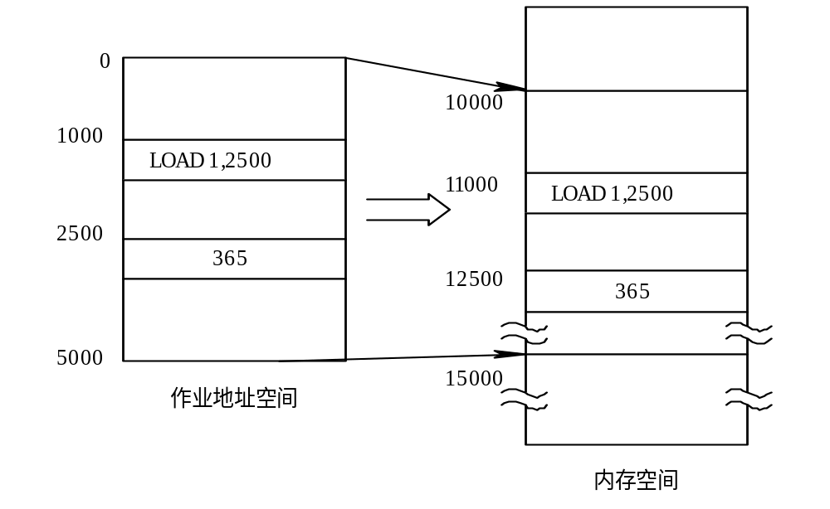
4. 1. 4 逻辑地址与物理地址
第11次课

Slide 11
4. 1. 4 逻辑地址与物理地址
重定位(Relocation)
为了保证程序的正确执行，必须把程序和数据的逻辑地址转换为物理地址，这一工作叫做重定位(地址转换，地址映射）。
重定位可分两种：静态重定位和动态重定位。
静态重定位是在装入一个作业时，把作业中的指令地址和数据地址全部转换成绝对地址。
动态重定位是装入一个作业时，不进行地址变换，而是直接把作业装入到分配的主存区域中，在作业执行的过程中，每当执行一条指令，都由硬件的地址转换机构转换成绝对地址。
第11次课

Slide 12
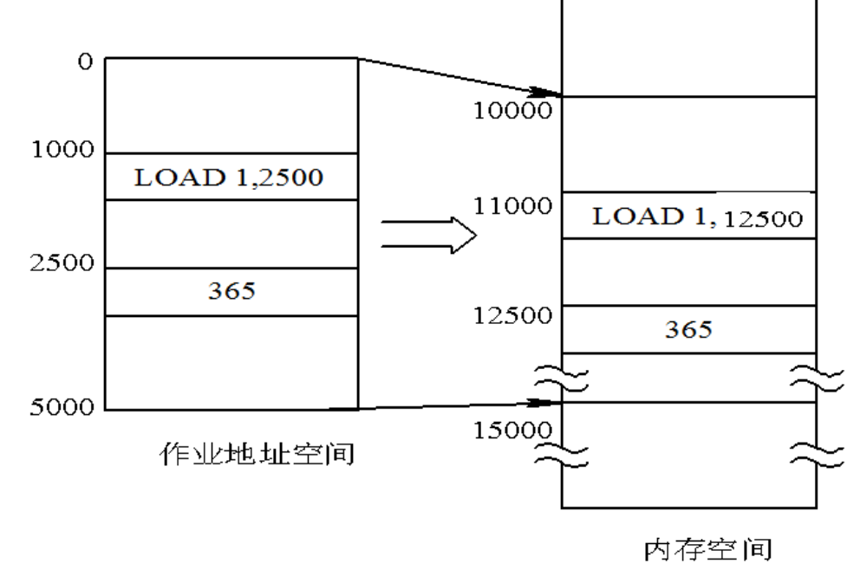
4. 1. 4 逻辑地址与物理地址
第11次课

Slide 13
4.2 程序的装入和链接
创建进程的第一件事，便是将程序和数据装入内存。
系统源
语句库
系统目标
语句库
源
程
序
目标
模块
装入
模块
Compiler
Linker
loader
私有源
语句库
私有源
语句库
图4-2 用户程序的处理步骤
第11次课

Slide 14
4.2.1 程序的装入
将程序(模块)装入内存时，可以有三种方式：
绝对装入方式
可重定位装入方式(静态重定位方式)
动态运行时装入方式

Slide 15
4.2.1 程序的装入
绝对装入方式（Absolute Loading Mode)
在编译(或汇编)时，如果知道程序将驻留在内存的什么位置，那么，编译程序将产生绝对地址的代码。
绝对装入程序按照装入模块中的(绝对)地址，将程序和数据装入内存。
由于程序中的逻辑地址与实际内存地址完全相同，故装入时不需对程序和数据的地址进行修改。
仅适用单道程序设计环境
第11次课

Slide 16
4.2.1 程序的装入
可重定位装入方式 (Relocation Loading Mode)
在多道程序环境下，目标模块的起始地址通常是从0开始的，程序中的其它地址都是相对于起始地址计算的。此时应采用可重定位装入方式，根据内存的当前情况，将装入模块装入到适当位置。
在装入时，对目标程序中的指令和数据的地址作必要的修改——重定位，即将逻辑地址改为绝对地址。
地址变换在装入时一次完成——静态重定位。
第11次课

Slide 17
4.2.1 程序的装入
第11次课

Slide 18
4.2.1 程序的装入
动态运行时装入方式
在把装入模块装入内存时，并不立即把装入模块中的相对地址转换为绝对地址，而是把这种地址转换推迟到程序真正要执行时才进行——动态重定位。
需要硬件支持-重定位寄存器。
第11次课

Slide 19
4.2.2 程序的链接
源程序经编译后，可得到一组目标程序，再利用链接程序将这组目标模块链接，形成装入模块。根据链接时间的不同，可把链接分成如下三种：
静态链接
装入时动态链接
运行时动态链接
第11次课

Slide 20
4.2.2 程序的链接
静态链接方式（Static linking)
静态链接:在程序运行之前，先将各目标模块及它们所需的库函数，链接成一个完整的装配模块，以后不再拆开。
第11次课

Slide 21
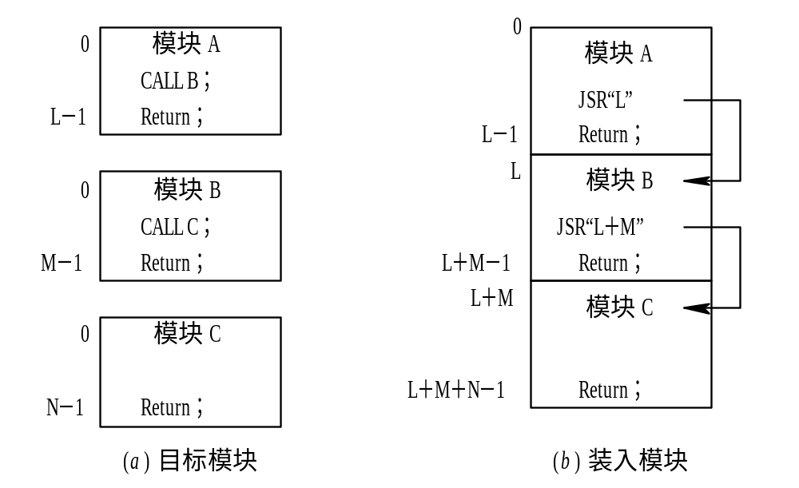
静态链接方式（Static linking)
第11次课

Slide 22
4.2.2 程序的链接
装入时动态链接方式
装入时动态链接:指将用户源程序编译得到的一组目标模块，在装入内存时，采用边装入边链接的链接方式。即当装入一个目标模块时，若发生一个外部模块调用事件，将引起装入程序去寻找相应的外部目标模块，并对它装入内存。
优点：
便于对某个模块的修改和更新 。
便于实现对目标模块的共享。
第11次课

Slide 23
4.2.2 程序的链接
运行时动态链接
动态链接方式是将对某个模块的链接推迟到执行时才执行，亦即在执行过程中，当发现一个被调用模块尚未装入内存时，立即由OS去找到该模块并将它装入内存，把它链接到调用者模块上。
优点：
加快模块的装入过程；
节省大量内存。
第11次课

Slide 24
存储分配方式
固定分区分配
动态分区分配
可重定位分区分配
分区管理方式
分页（页式）存储管理方式
分段（段式）存储管理方式
  段页式存储管理方式
虚拟存储器
  请求分页存储管理方式
  请求分段存储管理方式
连续分配方式
离散分配方式
第11次课

Slide 25

4.3 连续分配方式
又称分区管理方式，是指一个用户程序分配一个连续的内存空间。
分区是指内存中的一个连续区域。
思想细化：做哪些？怎么做？
第11次课

Slide 26
4.3 连续分配方式
分区管理方式曾被广泛应用于20世纪60～70年代的OS中，至今仍在内存分配方式中占一席之地。
分区分配方式可分为：
单一连续分配
固定分区分配
动态分区分配
动态重定位分区分配等。
第11次课

Slide 27
4.3.1 单一连续分配
把内存分为系统区和用户区两部分，系统区仅提供给OS使用，通常是放在内存的低址部分；
用户区是指除系统区以外的全部内存空间，提供给用户使用。
这是最简单的一种存储管理方式，但只能用于单用户、单任务的操作系统中。
第11次课

Slide 28
4.3.2 固定分区分配
将内存划分为若干个固定大小的区域（分区），每个分区中装入一道作业，允许几道作业并发运行。当有空闲分区时，便可从后备队列中选择一个作业装入该分区。
1. 划分分区的方法
分区大小相等——特殊情况
分区大小不等——适用性更广
第11次课

Slide 29
2. 内存分配
为了便于内存分配，通常将分区按大小排队，建立一张分区使用表。表项：分区起始地址、大小、状态（是否已分配），如图4-1。
操作系统
作业A
作业B
作业C
分区号 | 大小(K) | 始址(K) | 状态
1 | 32 | 100 | 已分配
2 | 64 | 132 | 已分配
3 | 128 | 196 | 已分配
4 | 128 | 324 | 未分配
5 | 188 | 452 | 未分配
100K
132K
196K
324K
452K
图4-1 分区分配表
图4-2 内存分配情况
当有一用户程序要装入时，由内存分配程序检索该表，从中找出一个能满足要求的、尚未分配的分区，将之分配给该程序，然后将该表项中的状态置为“已分配”；若找不到大小足够的分区，则拒绝为该用户程序分配内存。
第11次课

Slide 30
3. 固定分区方式的缺点
大程序可能无法装入；
主存空间利用率不高——作业往往不可能恰好填满分区；
限制了多道运行的程序数。
作业动态扩充主存困难；
各分区作业要共享程序和数据也难实现；
第11次课

Slide 31
4.3.3 动态分区分配
动态分区分配又称可变分区分配，是根据进程的实际需要，动态地为之分配内存空间。在实现时，涉及到3个问题：
数据结构
分配算法
分配及回收处理流程
第11次课

Slide 32
4.3.3 动态分区分配
1．分区分配中的数据结构
可以有两种形式：空闲分区表、空闲分区链
1) 空闲分区表
每个空闲分区占一个表目，表目包括：
分区号、分区始址、分区大小等
操作系统
100K
空闲区
作业A
228K
分区号 | 分区始址 | 分区长度
1 | 100KB | 128KB
2 | 800KB | 200KB
3 | 1300KB | 700KB
作业B
800K
作业C
空闲区
1000K
作业D
1300K
空闲区
2000K
第11次课

Slide 33
4.3.3 动态分区分配
1．分区分配中的数据结构
2) 空闲分区链
头指针
每个分区的起始部分，存放本空闲分区长度及下一个空闲分区的起始地址指针。
优点：自身不占用存储空间。
缺点：比空闲分区表管理复杂。
第11次课

Slide 34
2．基于顺序搜索的动态分区分配算法
空闲分区表按地址递增排序。分配时从表首开始顺序查找，直至找到一个大小能满足要求的空闲分区；然后按作业大小划出一块内存空间分配给请求者，余下的空闲分区仍留在表中。
首次适应算法(First Fit)
循环首次适应算法(Next Fit)
由首次适应算法演变而成。为进程分配内存时，不再是每次从表首开始查找，而是从上次扫描结束处开始顺序查找，直至找到一个大小能满足要求的空闲分区，从中划出一块与请求大小相等的分区分配给作业。为实现该算法，应设置一起始查找指针。
最佳适应算法(Best Fit)
每次分配时，总是将能满足要求的最小分区分配给请求者。将空闲分区按其容量从小到大顺序排列，分配时从表首开始顺序查找——加快查找。
最坏适应算法
(Worst Fit)
将空闲分区按其容量从大到小顺序排列，分配时从表首开始顺序查找。

Slide 35
例题
在可变分区存储管理下，按地址排列的内存空闲区为：100KB、500KB、200KB、300KB和600KB。现有若干用户程序，其所需内存依次分别为212KB、417KB、112KB和426KB，分别用首次适应算法、最佳适应算法、最坏适应算法，将它们装入到内存的哪些空闲分区？哪个算法能最有效利用内存？
解：采用首次适应算法，空闲分区表为：
序号 | 空闲区大小
1 | 100KB
2 | 500KB
3 | 200KB
4 | 300KB
5 | 600KB

Slide 36
解：采用首次适应算法，空闲分区表为：
序号 | 空闲区大小
1 | 100KB
2 | 500KB
3 | 200KB
4 | 300KB
5 | 600KB
程序请求 空闲区 新空闲区
212KB
500KB
288KB
417KB
600KB
183KB
112KB
288KB
176KB
426KB，无法装入内存
第11次课

Slide 37
采用最佳适应算法，空闲分区表为：
序号 | 空闲区大小
1 | 100KB
2 | 200KB
3 | 300KB
4 | 500KB
5 | 600KB
程序请求 空闲区 剩余空闲区
212KB
300KB
88KB
417KB
500KB
83KB
112KB
200KB
88KB
426KB
600KB
74KB
第11次课

Slide 38
最坏适应算法，空闲分区表为：
序号 | 空闲区大小
1 | 600KB
2 | 500KB
3 | 300KB
4 | 200KB
5 | 100KB
程序请求 空闲区 剩余空闲区
212KB
600KB
388KB
417KB
500KB
83KB
112KB
388KB
276KB
426KB，无法装入内存
第11次课

Slide 39
3．动态分区分配和回收流程
分配内存
从头开始查表
分配内存过程如图4-3所示。
检索完否？
Y
返回
图中假设：
请求分区大小u.size；
分区大小为m.size；
不再切割的剩余分区大小为size。
N
m.size≥u.size?
N
继续检索下
一个表项
Y
m.size-u.size≤size?
Y
当某空闲分区满足m.size≥u.size时，执行如下操作：
①当m.size-u.size≤size时，将整个分区分配给请求者；
②否则，按作业大小划出一块内存空间分配给请求者，余下的空闲分区仍留在空闲分区表（链）中。
③将分配区的首地址返回给调用者。
N
从该分区中划出
u.size大小的分区
将该分区从表
（链）中划出
将该分区分配给请求者
修改有关数据结构
返回
图4-7 动态分区内存分配流程
第11次课

Slide 40
2）回收内存
根据回收区的首地址，在空闲分区表（链）找到插入点，此时可能出现4种情况之一（假设空闲分区表按地址从低到高顺序排列）：
①回收区与插入点的前一个空闲分区F1相邻接(学生考虑判断条件)：将回收区与前一区合并，不必增加新表项，只需修改F1的大小为两者之和。
②回收区与高地址F2分区邻接：此时将回收分区与该分区合并，回收区的首地址为新分区的首地址，大小为两者之和。
③回收区与前后分区F1和F2都邻接：将此3个分区合并，F1（前邻接区）的首地址为新分区的首址，大小为三者之和，取消F2表项。
④回收区与任何空闲区都不邻接：在插入点建立一个新表项，填写回收区的首地址和大小。插入到空闲区表的适当位置（后移插入点后的各个表项）
作业A
F1
回收区
作业B
作业A
回收区
F2
作业B
作业A
F1
回收区
F2
作业B
作业A
回收区
作业B
①
②
③
④
图4-7 动态分区内存分配流程
第11次课

Slide 41
4．基于索引搜索的动态分区分配算法
基于顺序搜索的动态分区分配算法，较适用于不太大的系统。当系统很大时，系统中的内存分区可能会很多，相应的空闲分区链就可能很长，这时采用顺序搜索分区方法会很慢。
为了提高搜索空闲分区的速度，在大、中型系统中往往会采用基于索引搜索的动态分区分配算法。分为三种：
  快速适应算法
  伙伴系统
  哈希算法

Slide 42
4．基于索引搜索的动态分区分配算法
  快速适应（Quick fit）算法
  将空闲分区根据容量大小进行分类，对于每一类具有相同容量的所有空闲分区，单独设立一个空闲分区链表。
  内存设立一张总管理索引表，其中的每一个索引表项对应了一种空闲分区类型，并记录了该类型空闲分区链表表头的指针。
  在搜索可分配的空闲分区时分为两步：第一步是根据进程的长度，从索引表中寻找到能容纳它的最小空闲区链表；第二步是从链表中取下第一块进行分配，不进行空闲分区分割。
  特点：比顺序搜索查找速度快；空闲分区回收存在较大系统开销，分区以进程为单位，存在一定空间浪费浪费。

Slide 43
4．基于索引搜索的动态分区分配算法
  快速适应（Quick fit）算法
序号 | 空闲区大小
1 | 100KB
2 | 200KB
3 | 300KB
4 | 500KB
5 | 600KB
1类(1K~250K)
100K
200K
2类(250~500K)
300K
3类(500~750K)
500K
600K

Slide 44
4．基于索引搜索的动态分区分配算法
  伙伴系统（Buddy System)
  所有已分配分区或空闲分区，其大小均为2^{k}
  当系统开始运行时，整个内存区是一个大小为2^{m}的空闲分区。在系统运行过程中，由于不断地划分，将会形成若个个不连续的空闲分区，将这些分区按分区的大小进行分类。
  具有相同大小的所有空闲分区，单独设立一个空闲分区双向链表，这样，不同大小的空闲分区形成了k个空闲分区链表。
  需要为进程分配一个长度大小为n的存储空间时，首先计算一个i值，使2^{i-1}<n<2^{i}，然后在空闲分区大小为2^{i}的空闲分区链表中查找
  特点：比顺序搜索查找速度快；空闲分区可分割，空闲空间利用率比QF高；回收时间开销比QF高。

Slide 45
4．基于索引搜索的动态分区分配算法
  伙伴系统（Buddy System)
2⁰K
2¹K
2²K
2³K

Slide 46
4．基于索引搜索的动态分区分配算法
  哈希（Hash）算法
  快速适应和伙伴系统中索引表的索引项可能过多
  利用哈希快速查找的优点，以及空闲分区在可利用空闲分区表中的分布规律，建立哈希函数，构造一张以空闲分区大小为关键字的哈希表，该表的每一个表项记录了一个对应的空闲分区链表表头指针。
  当进行空闲分区分配时，根据所需要的空闲 分区大小，通过哈希函数计算，即得到在哈希表中的位置，从中得到相应的空闲分区链表，实现最佳分配策略。

Slide 47
4．基于索引搜索的动态分区分配算法
  哈希（Hash）算法
Hash(size1)
Hash(size2)
Hash(size3)
Hasg（size4)

Slide 48
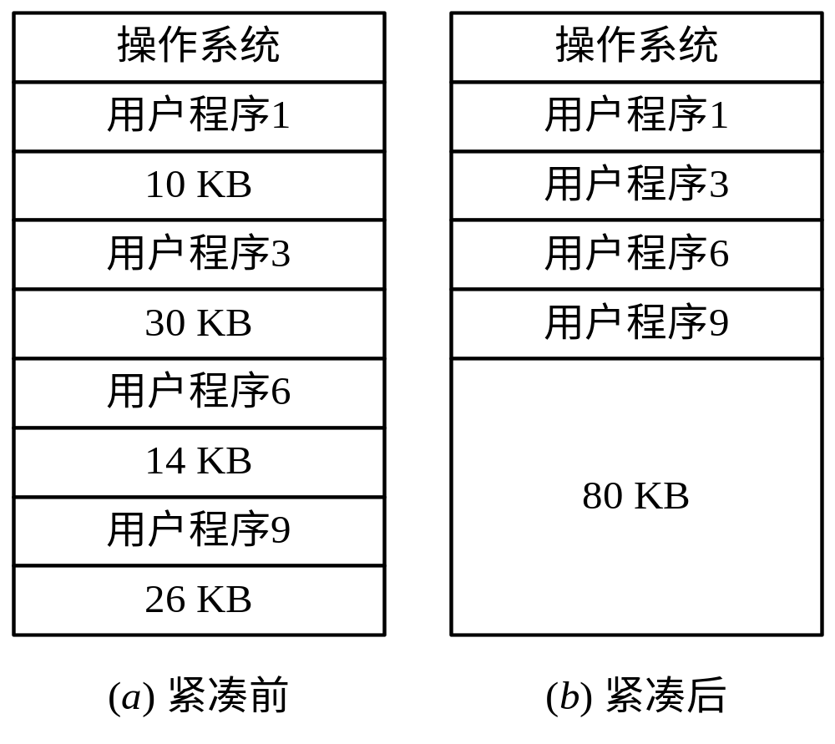
4.3.4 可重定位分区分配
1．动态重定位的引入
外部碎片
目的：为了解决内存“碎片”问题。
方法：移动作业，称为“拼接”或“紧凑”——需要动态重定位
第11次课

Slide 49
4.3.4 可重定位分区分配
2．动态重定位的实现
为使地址转换不会影响到指令执行速度，必须有硬件地址变换机构——专设两个控制寄存器：基址寄存器和限长寄存器
物理地址 = 逻辑地址 + 基址寄存器中的地址值
LOAD I 2500
365
0
100
2500
5000
10000
10100
12500
15000
越界
中断
基址寄存器
逻辑地址
2500
LOAD I 2500
10000
否
物理地址
是
365
<5000?
5000
限长寄存器
作业J
图4-10 动态重定位示意图
主存
地址变换过程是在程序执行期间，随着对每条指令或数据的访问自动进行的，故称为动态重定位，程序从内存的某处移动到另一处时，只需修改基址寄存器的值即可。

Slide 50
3. 动态重定位分区分配算法
与动态分区分配算法基本相同，只是增加了紧凑功能。
当找不到满足请求的空闲区，但空闲区总和大于等于请求数时，进行紧凑操作。
请求分配
u.size分区
检索空闲分区表(链)
找到大于u.size
的可用区否？
否
空闲分区总和≥u.size？
否
无法分配
返回
是
是
按动态分区方式进行分配
进行紧凑形成连续空闲区
修改有关的数据结构
修改有关的数据结构
返回分区号及首址
图4-11 动态分区分配算法流程图
第11次课

Slide 51
练习题
1．在可变分区管理系统中，假定主存中按地址顺序依次有5个空闲区，其大小依次为32KB、10KB、5KB、228KB、100KB，现有5个作业J1、J2、J3、J4、J5，它们各需主存1KB、10KB、108KB、28KB、115KB，则内存分配采用 适应算法，可将5个作业全部装入内存？
A．首次 B．循环首次（下次） C．最佳 D．最坏
2．可变分区存储管理中，作业的撤离必定会修改内存的“空闲区表”，试画出因作业撤离修改“空闲区表”的四种情况。
3．某操作系统采用可变分区分配存储管理方法，用户区为512K且始值为0，用空闲分区表管理空闲分区。若分配时采用分配空闲区低地址部分的方案，其初始时用户区的512K空间空闲，对下述申请序列：申请300K，申请100K，释放300K，申请150K，申请30K，申请40K，申请60K，释放30K；回答下列问题：
(1)采用首次适应算法，空闲分区中有哪些空闲块(给出始址,大小)？
(2)采用最佳适应算法，空闲分区中有哪些空闲块(给出始址,大小)？
第11次课

Slide 52
4.3.5 对换（Swapping）
1. 对换的引入
阻塞进程占用大量内存
外存中的等待作业因无内存不能调入运行
资源浪费
对换——把内存中暂时不能运行的进程或进程所需要的程序和数据，调出到外存上，以便腾出足够的内存空间，再把已具有运行条件的进程或进程所需要的程序和数据，调入内存。
整体对换
(进程对换)
对换以整个进程为单位
广泛应用于分时系统中
对换以“页”为单位——页面对换
对换以“段”为单位——分段对换
部分对换
虚存
本节介绍进程对换，部分对换将在虚拟存储器中介绍。
第11次课

Slide 53
要实现进程对换，需实现三方面功能：
对换空间的管理
进程的换出
进程的换入
2. 对换空间的管理
把外存分为：文件区和对换区
存放文件
管理主要目标：提高文件存储空间利用率
为此，采用离散分配方式
文件区
存放换出的进程
管理主要目标：提高进程换入和换出的速度
为此，采用连续分配方式
对换区
数据结构：对换区的空闲盘块管理的数据结构与动态分区分配方式采用的数据结构相似——空闲区表或空闲区链。
空闲分区表中应包含两个表项：对换区的首址及其大小，它们的单位是盘块号和盘块数。
分配算法：对换区的分配与回收，与动态分区分配雷同，其分配算法可以是首次适应、循环首次适应或最佳适应分配算法。
第11次课

Slide 54
3. 进程的换出与换入
进程的
换出
当一进程由于创建子进程而需要更多的内存空间，但无足够的内存空间等情况发生时，系统应将某个进程换出。
换出过程：
选择处于阻塞状态且优先级别最低的进程作为换出进程；
启动磁盘，将该进程的程序和数据传送到磁盘的对换区上；
若传送过程未出现错误，回收该进程所占用的内存空间，并对该进程的PCB做相应的修改。
进程的
换入
系统应定时查看所有进程的状态，从中找出“就绪”状态但已换出的进程，将其中换出时间最久的进程换入，直至已无可换入的进程或无可换出的进程为止。
第11次课

Slide 55
4.4 基本分页存储管理方式
4.4.1 页面和页表
4.4.2 地址变换机构
4.4.3 两级和多级页表
4.4.4 分页存储空间的分配和去配
第12次课

Slide 56
4.4.1 页面和页表
连续分配方式会形成“碎片”
“紧凑”须付出很大开销
产生了离散分配方式
1．页面
1）页面和物理块
将逻辑地址空间分成若干大小相等的片，称为页面或页(page)。页号从0开始。
内存空间分成与页大小相同的若干存储块，称为块或页框(frame)。也从0开始编号。
为进程分配内存时，以块为单位将进程中的若干页分别装入到多个可以不相邻的物理页中.最后一个页不满，称为页内碎片。
2）页面的大小
——不宜过小，也不宜过大
应是2的幂。通常为512B～8KB
第12次课

Slide 57
2．地址结构
分页的逻辑地址可分解为“页号+页内偏移地址”表示，结构如下：
31 12 11 0
页号P 位移量d
位移量d也称页内地址。
图中的地址长度为32位，每页大小为4KB，地址空间最多2²⁰（1M）个页。
对于特定的机器，其地址结构是一定的。
假设逻辑地址为A,页面大小为L,则页号P和页内地址d可按下式求得：
P=int(A/L)
d=A mod L
举例说明
页面大小为4KB，逻辑地址为7800及5F86H，分别求它们的页号和页内偏移。
页号P=INT(7800/4096)=1 页内偏移=7800%4096=3704
页号P=INT(5F86H/4096)=5 页内偏移=5F86H%4096=F86H

Slide 58
3. 页表
系统为每个进程建立一张页表，记录了相应页在内存中对应的物理块号，实现从页号到物理块号的地址映射。
内存
0
用户程序
1
0页
2
页表
3
1页
页号 块号
4
2页
0
2
5
1
3
6
3页
7
4页
2
6
8
3
8
9
5页
4
9
10
…
5
12
11
n页
…
…
12
图4-12 页表的作用
第12次课

Slide 59
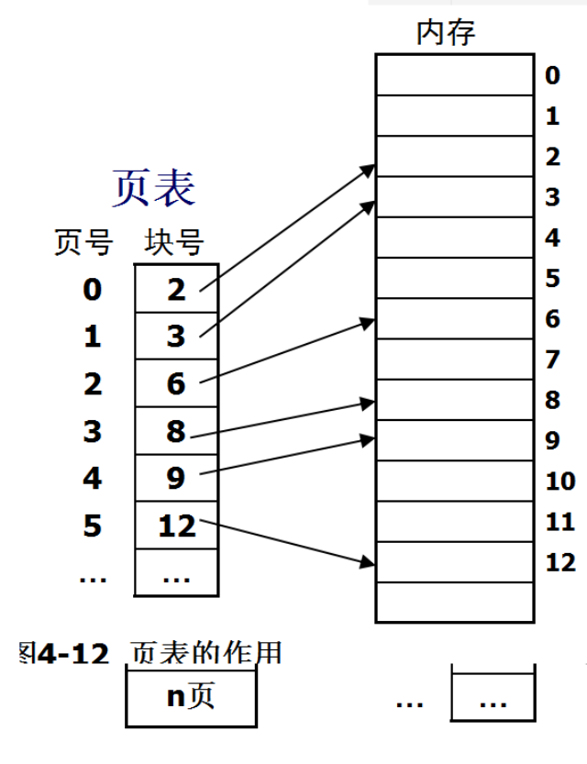
4.4.2 地址变换机构
1. 基本的地址转换机构
思考：页表机制下，逻辑地址到物理地址怎么计算？
逻辑地址分为页号和页内
页表可得页号和物理块号的映射关系
物理块号可计算该物理块号起始地址
第12次课

Slide 60
4.4.2 地址变换机构
1. 基本的地址转换机构
页表驻留在内存中，设置一个页表寄存器存放页表在内存中的始址。地址转换的原理如图4-12所示。
页表寄存器
逻辑地址
越界中断
页表始址 页表长度
>
页号P 页内地址W
+
页号 块号b
0
1
2
3
b0
b1
b2
b3
物理地址=b×L+W
(L为页的长度)
页表内地址=页表始址+
P×页表项长度
b2 W
页表
物理地址寄存器
图4-13 分页系统的地址变换机构
第12次课

Slide 61
例题
2．在采用页式存储管理的系统中，某作业的逻辑地址空间为4页(每页4096字节)，且已知该作业的页表如下表。试求出逻辑地址14688所对应的物理地址。
页号P=INT(14688/4096)=3
页内偏移d=14688%4096=2400(960H)
由页号3查页表，得块号为9
物理地址=9×4096+2400=39264(9960H)
页 表
页号 | 内存块号
0 | 2
1 | 4
2 | 7
3 | 9
对于十六进制，由块号9与页内偏移960可“合成”物理地址9960H。
问：若左边页表中的9改为30，则对应的物理地址是多少？
第12次课

Slide 62
练习题
1.设有一页式存储管理系统，向用户提供的逻辑地址空间最大为16页，每页2048B，内存总共有8个存储块。试问逻辑地址至少应为多少位？内存空间有多大？
2.在一分页存储管理系统中，逻辑地址长度为24位，页面大小为4096B，现有一逻辑地址为2FA6H，且第0、1、2页依次存放在物理块10、12、14中，问相应的物理地址为多少？
第12次课

Slide 63
2．具有快表的地址转换机构
由于页表示存放在内存中的，因此CPU每存取一个数据，要访问2次内存。第一次是访问内存中的页表，从中找到指定页的物理块号，在将块号与物理页拼接，以形成物理地址。第二次才是从这物理地址中获取或写入数据，因此计算机处理速度降低近1/2。
为提高地址转换速度，在MMU中增设一个具有并行查寻能力的特殊高速缓冲寄存器，称为联想寄存器(Associative Memory)，或称快表。在IBM系统中称TLB(Translation Lookaside Buffer)，用于存放当前访问的那些页表项。
第12次课

Slide 64
2．具有快表的地址转换机构
此时的地址变换过程是：
MMU(Memory Management Unit)将页号送入高速缓存，将此页号与高速缓存中所有页号同时比较，若有匹配的页号，则将其对应的块号送物理地址寄存器中；
若在快表中未找到对应的页表项，则还需访问内存中的页表，找到后，把从页表项中读出的块号送物理地址寄存器；同时，再将此页表项存入快表的一个寄存器单元中，亦即修改快表。如果快表已满，则OS必须淘汰一个老的页表项。
第12次课

Slide 65
页表寄存器
逻辑地址
越界中断
页表始址 页表长度
>
页号P 页内地址d
+
•
•
页号 块号
页号 块号
b
输入寄存器
d
页表
快表
物理地址=b×L+W
(L为页的长度)
b d
物理地址寄存器
图4-14 具有快表的地址转换机构
第12次课

Slide 66
4.4.3 两级和多级页表
现在大多数计算机系统，都支持非常大的逻辑地址空间（2³²～2⁶⁴）。
考虑具有32位逻辑地址空间的分页系统：
若页面大小为4KB（即2¹²B），则每个进程页表中的页表项可达1兆(1024K=2²⁰)个，因每个页表项占用4个字节，故每个进程仅仅页表就要占用1024K*4B=4MB的内存空间，而且还要求是连续的。——显然这是不现实的。
解决此问题的办法有：
①采用离散分配方式来解决难于找到一块连续的大内存空间的问题；
办法：两级和多级页表
②只将当前需要的部分页表项调入内存，其余的页表项驻留在磁盘上，需要时再调入；
③使用倒排页表。
第12次课

Slide 67
4.4.3-1．两级页表
采用离散方式来解决难于找到一块连续的大内存空间的问题，解决的办法是：
将页表分页
将各个页面离散地存放在不同的物理块中
为离散分配的页表再建立一张页表，称为外层（外部）页表
【例4-1】以32位逻辑地址空间为例，当页面大小为4KB（12位）时，采用两级页表结构时，再对页表分页，每个页表项占1个字节,使每个页中包含2¹⁰=1024（10位）个页表项，则最多需要2¹⁰=1024（10位）个页存放页表，即外部页表中页号P1为10位，外部页表中的外部页内地址P2也是10位。此时逻辑地址结构如下：
外层页号 | 外层页内地址 | 页内地址
P1 | P2 | d
31 22 | 21 12 | 11 0
x86系统中，外层页号称为页目录索引，外层页内地址称为页表索引，它们合称“虚页号”
第12次课

Slide 68
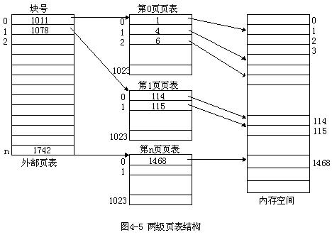
两级页表结构示意图
一个进程最多有2¹⁰=1024个页表
(页目录)
每个进程一个页目录，每个页目录中索引项最多1024个
一个页表映射的内存空间为2¹⁰*4K=4MB
图4-14 两级页表结构
第12次课

Slide 69
为地址变换方便，需设置一个外层页表寄存器。两级页表地址变换机构如图4-15所示(图中假设页的大小为4KB)。
外部页号
外部页内地址
页内偏移
逻辑地址
P1 P2 d
页表物理首址
=a*4KB
a
b
外部页表
寄存器
b d
物理地址
…
…
外部页表
页表
图4-15 具有两级页表的地址变换机构
第12次课

Slide 70
4.4.3-2．多级页表
64位地址，两级页表不行了。因为：
设页大小为4KB（12位），则块号占52位（每个块号用8字节存储），每块可存储512个块号（故页表索引号占9位），则外层页号占43位（有2⁴³个页表），2⁴³个表项，因每个表项8（即2³）个字节，所以存放外层页表需要2⁴⁶个字节（64TB），大得吓人 ——两级页表已经不行了。
即使用3级页表也不行。
34位 | 9位 | 9位 | 12位
外层页表有2³⁴个表项，占2³⁷字节，128GB。
第12次课

Slide 71
4.4.3-3. 倒排页表(反向页表)
改进(采用Hash函数处理的倒排页表）：
虚地址的页号部分使用一个简单的散列函数映射到散列表中。
散列表包含一个指向反向页表的指针，反向表中含有页表项（进程，虚拟页号）。
散列表和反向表中各有一项对应于一个实存页（页帧,无力块）。
不论有多少进程、支持多少虚页，反向页表的大小只与实际内存大小有关。例如64位虚地址，4KB的页，256MB的RAM，一个反向表仅需256M/4k=65536个表项。
由于多个虚地址可能映射到同一个散列表项中，需要使用一种链接技术解决冲突。散列技术使得链都比较短，通常只有一到两项。
第12次课

Slide 72
逻辑地址
页号 偏移量
页号
表项
链
(散列)
帧号
帧号 偏移量
散列表
反向页表
物理地址
图4-18 反向页表结构
第12次课

Slide 73
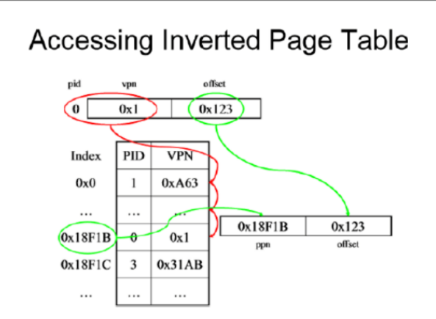
4.4.3-3. 倒排页表(反向页表)
思想：
第12次课

Slide 74
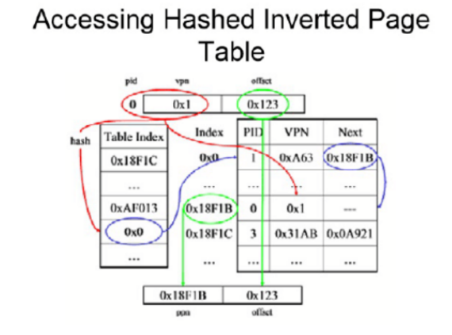
第12次课

Slide 75
4.4.4 分页存储空间的分配和去配
1. 位示图法
2. 链表方法
P 0 5
H 5 3
P 8 6
P 14 4
H 18 2
P 20 6
P 26 3
H 29 3 X
空洞
从18开始
长度为2
进程
内存分配的链表方法
第12次课

Slide 76
例题
1.已知某系统页面长4KB，页表项4B，采用多级页表映射64位虚地址空间。若限定最高层页表占1页，问它可以采用几级页表？
2.设某系统页面大小为4KB，逻辑地址为40B，内存大小为128MB，则反向页表的长度(表项数)是多少？
第12次课

Slide 77
练习题
1．为实现分页存储管理，需要哪些硬件支持？
2．在采用页式存储管理的系统中，某作业的逻辑地址空间为4页（每页2048字节），且已知该作业的页表如下表。试求出逻辑地址4688所对应的物理地址。
页 表
页号 | 内存块号
0 | 2
1 | 4
2 | 6
3 | 9
第12次课

Slide 78
4.5 基本分段存储管理方式
4.5.1 分段存储管理方式的引入
4.5.2 分段系统的基本原理
4.5.3 信息共享
4.5.4 段页式存储管理方式
第13次课

Slide 79
4.5.1 分段存储管理方式的引入
主要是为了满足用户和程序员的下述需要：
方便编程
通常用户把自己的程序按逻辑关系分为若干个段，每段都从0开始编址，并有自己的名字和长度。因此，希望要访问的逻辑地址是由段名(段号)和段内偏移量(段内地址)决定的。
信息共享
在实现对程序和数据的共享时，是以信息的逻辑单位为基础的，比如，共享某个例程和函数。分页系统中的“页”只是存放信息的物理单位（块），并无完整的意义，不便于实现共享；而段却是信息的逻辑单位。
信息保护
信息保护同样是对信息的逻辑单位进行保护，因此，分段管理能更有效地实现信息保护功能。
在实际应用中，往往有些段，特别是数据段，在使用过程中会不断增长，而事先又无法确切地知道数据段会增长到多大。前述的其它几种存储管理方式，都难以应付这种动态增长的情况，而分段存储管理方式却能较好地解决这一问题
动态增长
动态链接是指在作业运行之前，并不把几个目标程序链接起来。要运行时，先将主程序所对应的目标程序装入内存并启动运行，当运行过程中需要调用某段时，才将该段（目标程序）调入内存并进行链接。可见，动态链接也要求以段作为管理的单位。
动态链接
第13次课

Slide 80
4.5.2 分段系统的基本原理
1．分段
(1)作业地址空间划分成若干段，每段定义了一组逻辑信息。如
☻主程序段MAIN； ☻子程序段X
☻数据段D； ☻栈段S ……
内存空间
作业空间
(MAIN)=0
40K
0
30K
0
20K
0
15K
0
10K
(MIAN)=0
30KB
(X)=1
段号
段长
基址
80K
(X)=1
20KB
0
30KB
40K
1
20KB
80K
(D)=2
120K
2
15KB
120K
(D)=2
15KB
3
10KB
150K
(S)=3
段表
150K
(S)=3
10KB
图4-19 利用段表实现地址映射
第13次课

Slide 81
4.5.2 分段系统的基本原理
1．分段
(2)每个段都有名字。为实现简单，常用段号代替段名（段号从0开始）；
(3)每个段内都从0开始编址，并采用一段连续的地址空间。由于分多个段，所以地址是二维的，亦即逻辑地址由段号S和段内地址W组成。
具体结构举例如下：
段号S | 段内地址W
31 20 | 19 0
该地址结构中允许作业最多有4K(212)个段，每段最大长度为1MB(220)。
第13次课

Slide 82
4.5.2 分段系统的基本原理
2．段表
每个段占一个连续内存空间，各个段之间不要求连续（可以在不同的
分区中）——但和连续分配不同——不同之处是什么？
故需要利用段表来进行地址变换（动态重定位）
段表结构：段长，基址（见图4-20）——逻辑地址→物理地址的映射
内存空间
作业空间
(MAIN)=0
40K
0
30K
0
20K
0
15K
0
10K
(MIAN)=0
30KB
(X)=1
段号
段长
基址
80K
(X)=1
20KB
0
30KB
40K
1
20KB
80K
120K
(D)=2
2
15KB
120K
(D)=2
15KB
3
10KB
150K
(S)=3
段表
150K
(S)=3
10KB
图4-20 利用段表实现地址映射
第13次课

Slide 83
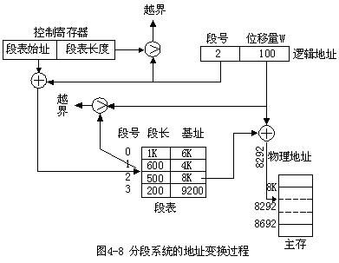
4.5.2 分段系统的基本原理
3．地址变换机构
图4-21 分段系统的地址变换过程
每访问一个数据，要访问两次内存，速度减慢1/2。但段表存于联想存储器中时，比没有地址变换的常规存储器存取速度仅减慢10%～15%。
第13次课

Slide 84
4.5.3 信息共享
分段系统的一个突出优点，是易于实现段的共享，即允许若干个进程共享一个或几个段，且对段的保护也十分简单易行。分页系统虽然也能实现程序和数据的共享，但远不如分段系统方便。
【例】有一个多用户系统，可同时接纳40个用户，他们都执行一个文本编辑程序(TexT Editor)。如果文本编辑程序有160KB的代码和40KB的数据区，则共需8MB（（160K+40K)×40）内存来支持40个用户。如果160KB的代码是可重入的(Reentrant)，则无论是在分页系统还是在分段系统中，该代码都能被共享，在内存中只需保留一份文本编辑程序的副本，此时所需的内存空间仅为1760KB(40×40+160)，而不是8000KB。
分页系统中的信息共享
假定每个页面大小为4KB，那么160KB的代码将占40个页面，数据区占10个页面，为实现代码共享，应在每个进程的页表中都建立40个页表项，它们的物理块号都是21#～60#，在每个进程的页表中，还需为自己的数据区建立页表项，它们的物理块号分别是61#～70# 、 71#～80# 、 81#～90# ，…等等。图4-25是分页系统中共享editor的示意图。(见下页)
第13次课

Slide 85
进程1
页表
主存
ed1
ed2
ed40
data1
data10
21
22
60
61
70
ed1
ed2
ed40
data1
data10
data1
data10
0
21
22
60
61
70
71
80
…
…
…
…
…
…
…
进程2
页表
…
ed1
ed2
ed40
data1
data10
21
22
60
71
80
…
…
…
…
…
图4-25 分页系统中共享editor的示意图
第13次课

Slide 86
4.5.3 信息共享
进程1
段表
editor
段长 基址
80
240
280
380
420
data1
160
80
editor
40
240
data1
进程2
editor
data2
data1
160
80
40
380
图4-26 分段系统中共享editor的示意图
共享的editor是可重入代码，又称为“纯代码”，是一种允许多个进程同时访问的代码。可重入代码在执行中不允许有任何改变。
第13次课

Slide 87
4.5.4 段页式存储管理方式
分页系统能有效地提高内存利用率
分段系统能很好地满足用户的需要
取长补短
段页式存储管理
1．基本原理
先将用户程序分成若干段，再把每段分成若干页。
逻辑地址由3部分组成：段号、段内页号、页内地址。如下所示：
段号S | 段内页号P | 页内地址W
利用段表和页表实现地址映射，如下页的图4-27所示。
第13次课

Slide 88
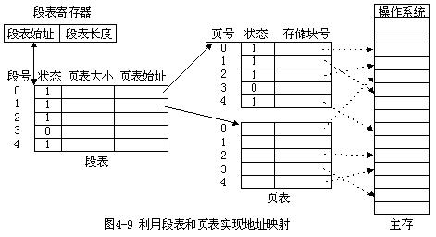
图4-27 利用段表和页表实现地址映射
第13次课

Slide 89
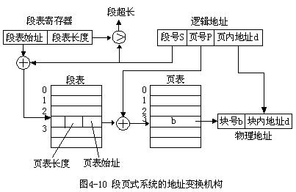
2．地址变换过程
需配置一个段表寄存器，其中存放段表始址、段表长度。原理见图4-28。
图4-28 段页式系统的地址变换机构
访问3次内存：第一次，段表；第二次，页表；第三次，取出指令或数据。
第13次课

Slide 90
练习题
某系统采用段页式存储管理，其逻辑地址结构和某作业的段表、页表结构如下图所示。请计算该作业中逻辑地址135468对应的物理地址（用十进制表示）。
5
7
8
0段页表
8位 | 4位 | 12位
S | P | W
段表
…
段号 | 页表地址
0
1
2
3
逻辑地址结构
3
6
9
1段页表
…
10
4
15
2段页表
…
第13次课

Slide 91
有效访问时间（EAT）
有效访问时间(Effective Access Time,EAT)是指从进程发出指定逻辑地址的访问请求，经过地址变换，到在内存中找到对应的实际物理地址单元并去除数据，所需要花费的总时间，称为内存的有效访问时间（Effective Acess Time,EAT).
基本页式存储管理
1、无快表
假设一次访问内存的时间为t, 则无快表情况下，EAT=t+t=2t
2、有快表
假设一次访问快表的时间为λ，快表命中率a，一次访问内存的时间为t
则EAT=a*λ+(1-a)*(λ+t)+t或EAT=a*(λ+t)+(1-a)*(λ+t+t)
第13次课

Slide 92
有效访问时间（EAT）
例子：假设一个分页存储管理系统中具有快表，多数活动页表项都可以存在其中。如果页表项放在内存中，内存访问时间是1μs(微秒），若快表的命中率为85%,快表访问时间为1ns(纳秒,1纳秒=0.001微秒），EAT值是多少？
EAT=85%*（1ns+1μs）+15%*（1ns+1μs+1ns）=
第13次课

Slide 93
4.6 虚拟存储器的基本概念
前面介绍的各种存储管理方式，都需要将作业全部装入内存后方可运行。 于是，出现了下面两种情况：
  当作业要求的内存空间超过内存总容量时，无法装入内存运行；
  有大量作业要求运行，但内存容量不足以容纳所有这些作业，只能将少量作业装入内存运行。
解决内存容量不够问题的办法：
  从物理上扩充内存；
  从逻辑上扩充内存——虚拟存储器。
第14次课

Slide 94
4.6.1 虚拟存储器的引入
1．常规存储器管理方式的特征
  一次性
  驻留性
2．局部性原理
  程序在执行时将呈现局部性规律，即在一较短的时间内，程序的执行仅局限于某个部分（如顺序执行，过程调用，循环，数组访问等）；相应地，它所访问的存储空间也局限于某个区域。
  时间局部性——某指令一旦执行，则不久后该指令可能再次被执行（数据亦然）。循环
  空间局部性——程序一旦访问了某个存储单元，不久后，附近的存储单元也将被访问。顺序执行
第14次课

Slide 95
3．虚拟存储器的定义
4.6.1 虚拟存储器的引入
所谓虚拟存储器，是指具有请求调入功能和置换功能，能从逻辑上对内存容量加以扩充的一种存储系统。
虚拟存储器基本原理如下：
  应用程序在运行前，没有必要全部装入(局部性原理)，仅将那些当前要运行的页面或段先装入内存便可以运行，其余部分暂留在磁盘上。
  程序在运行时，如果所要访问的页（段）已调入内存，便可继续执行下去；否则，应利用OS所提供的请求调页（段）功能，将它们调入内存，以便继续运行。
  如果此时内存已满，则需利用页（段）置换功能，将内存中暂不用的页（段）调到磁盘上在将访问的页（段）调入内存，使程序继续运行下去。
部分装入
请求调页
页面置换
第14次课

Slide 96
4.6.2 虚拟存储器的实现方法
请求分页系统
  是在分页系统基础上，增加了请求调页功能和页面置换功能所形成的页式虚拟存储系统。
  必须提供硬件支持和相应的软件：
    硬件支持
      请求分页的页表机制
      缺页中断机构
      地址变换机构
    实现请求分页的软件——请求调页、实现页面置换的软件
第14次课

Slide 97
4.6.2 虚拟存储器的实现方法
请求分段系统
  是在分段系统基础上，增加了请求调段功能和分段置换功能所形成的段式虚拟存储系统。
  硬件支持
    请求分段的段表机制
    缺段中断机构
    地址变换机构
  实现请求分段的软件——请求调段、实现段置换的软件
第14次课

Slide 98
4.6.3 虚拟存储器的特征
  多次性：一个作业被分成多次调入内存运行
  对换性：作业在运行过程中进行换进、换出；
  虚拟性：从逻辑上扩充内存，使用户看到的内存容量大于实际内存容量。这是虚拟存储器所表现的最重要的特征，也是实现虚拟存储器的最重要的目标。
第14次课

Slide 99
4.7 请求分页存储管理方式
4.7.1 请求分页中的硬件支持
1．页表机制
每个页表表项如下所示：
页号 | 访问位A | 修改位M | 状态位P | 物理块号 | 外存地址
状态位P：指示该页是否已调入内存
访问位A：记录本页在一段时间内被访问的次数
修改位M：表示该页被调入内存后是否被修改过
外存地址：指出该页在外存的地址，通常是磁盘物理块号。操作系统在处理页面失效时需要把信息保存在操作系统内部的软件表格中。硬件不需要它。
第14次课

Slide 100
4.7.1 请求分页中的硬件支持
2．缺页中断机构
在指令执行期间产生和处理中断信号
一条指令执行期间可能要产生多次缺页中断
B:
A:
copy A B
3．地址变换机构
下页的图4-32示出了请求分页系统中的地址变换过程。
第14次课

Slide 101
程序请求访问一页
开始
缺页中断处理
是
越界中断
保留CPU现场
页号>页表长度？
否
从外存中找到缺页
CPU检索快表
内存满否？
否
是
页表项在快表中？
是
选择一页换出
否
访问页表
否
该页被修改否？
产生缺页中
断请求调页
页在内存？
是
将该页写回外存
是
修改快表
OS命令CPU从外存读缺页
修改访问位和修改位
启动I/O硬件
形成物理地址
将一页从外存读入内存
地址变换结束
修改页表
第14次课
图4-32 请求分页中的地址变换过程

Slide 102
4.请求分页中的地址变换过程
4.7.1 请求分页中的硬件支持
进程切换时装入
MMU
CPU
逻辑地址
快表
页号 页内地址
逻辑空间
①分解地址
②查快表
⑥装入快表
主存
(用户区)
运行进程页表基址
③命中
运行进
程映象
④查页表
④不命中
物理地址
运行进程页表
(主存系统区)
块号 页内地址
辅存
③⑤访问
⑤页表命中
⑨装入、改表
⑦缺页中断
⑧调页
缺页中断处理
第14次课

Slide 103
4.7.2 内存分配策略和分配算法
为进程分配内存时，涉及到3个问题：
  最小物理块数的确定
    取决于指令的格式、功能和寻址方式
  物理块的分配策略
    固定分配局部置换——为每个进程分配一定数目的物理块，整个运行期间都不再改变
    可变分配全局置换——为每个进程分配一定数目的物理块，OS维护一个空闲物理块队列，凡产生缺页中断的进程都将获得新物理块
    可变分配局部置换——为每个进程分配一定数目的物理块，进程发生缺页中断时，首先置换私有页面，严重缺页时，再分配新物理块
  物理块分配算法
    平均分配算法——不太合理
    按比例分配算法
    考虑优先权的分配算法——一部分按比例；另一部分根据各进程的优先权——合理
第14次课

Slide 104
4.7.3 调页策略
何时调入页面
  预调页策略(预测准确率、工作集等）
  请求调页策略(系统开销）
从何处调入页面
  系统有足够的对换区——全部从对换区调入
  系统缺少对换区——全部从文件区调入
  UNIX方式——凡未运行的页面，从文件区调入；曾经运行过又被调出的页面，从对换区调入。共享页面有时无须调入
页面调入过程
第14次课

Slide 105
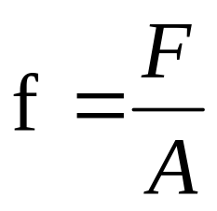
4.7.3 调页策略
缺页率
  进程的逻辑空间为n页，系统为其分配的内存物理块数为m(m≤n)。在进程的运行过程中，访问页面成功的次数为S，访问页面失败的次数为F，则该进程总的页面访问次数为A，那么该进程在其运行过程中的缺页率f即为：
第14次课

Slide 106
4.8 页面置换算法
好的页面置换算法，应具有较低的页面更换频率
4.8.1 最佳置换算法和先进先出置换算法
  1．最佳置换算法（OPT）
    一种理论上的算法
    选择以后永不使用的或者是未来最长时间内不再使用的页面淘汰
【例4-1】假定系统为某进程分配了3个物理块，并考虑以下的页面引用串：7，0，1，2，0，3，0，4，2，3，0，3，2，1，2，0，1，7，0，1
引用串 7 0 1 2 0 3 0 4 2 3 0 3 2 1 2 0 1 7 0 1
物理块
7
7
7
2
2
2
2
2
2
2
2
2
2
2
2
2
2
7
7
7
0
0
0
0
0
0
4
4
4
0
0
0
0
0
0
0
0
0
0
1
1
1
3
3
3
3
3
3
3
3
1
1
1
1
1
1
1
被置换的页
7 1 0 4 3 2
图4-33 利用最佳页面置换算法的置换图
第15次课
发生6次页面置换

Slide 107
4.8.1 最佳置换算法和先进先出置换算法
2．先进先出（FIFO）页面置换算法
选择在内存中驻留时间最长的页面淘汰。
设置一个指针，指向最老的页面。
仍以例4-1为例。
【例4-1】假定系统为某进程分配了3个物理块，并考虑以下的页面引用串：7，0，1，2，0，3，0，4，2，3，0，3，2，1，2，0，1，7，0，1
引用串 7 0 1 2 0 3 0 4 2 3 0 3 2 1 2 0 1 7 0 1
物理块
7
7
7
2
2
2
2
4
4
4
0
0
0
0
0
0
0
7
7
7
0
0
0
0
3
3
3
2
2
2
2
2
1
1
1
1
1
0
0
1
1
1
1
0
0
0
3
3
3
3
3
2
2
2
2
2
1
被置换的页
7 0 1 2 3 0 4 2 3 0 1 2
图4-34 利用FIFO页面置换算法时的置换图
进行了12次页面置换
第15次课

Slide 108
4.8.2 最近最久未使用(LRU)置换算法
选择最近最久未使用的页面进行淘汰。——用“最近的过去”作为“最近的将来”的近似。
仍以例4-1为例。
引用串 7 0 1 2 0 3 0 4 2 3 0 3 2 1 2 0 1 7 0 1
物理块
7
7
7
2
2
2
2
4
4
4
0
0
0
1
1
1
1
1
1
1
0
0
0
0
0
0
0
0
3
3
3
3
3
3
0
0
0
0
0
1
1
1
3
3
3
2
2
2
2
2
2
2
2
2
7
7
7
被置换的页
7 1 2 3 0 4 0 3 2
图4-35 LRU页面置换算法的置换图
发生9次页面置换
难点：怎样测量“最久未使用”？
第15次课

Slide 109
4.8.2 最近最久未使用(LRU)置换算法
难点：怎样测量“最久未使用”？
方法一：移位寄存器
为每个页设置一个多位寄存器，开始时，所有寄存器全部清0。
当页面被访问时，将它对应的寄存器的最左边位(最高位)置1。每隔一定时间t，将所有页的寄存器右移一位；
R=R_{n}R_{n-1}R_{n-2}....R₁
在发生缺页中断时，选择最小数值的寄存器对应页面淘汰。
这个方法也称为老化算法,是一个非常近似LRU的有效算法。
第15次课

Slide 110
4.8.2 最近最久未使用(LRU)置换算法
难点：怎样测量“最久未使用”？
方法二：栈
引用串 7 0 1 2 0 3 0 4 2 3 0 3 2 1 2 0 1 7 0 1
物理块
7
7
7
2
2
2
2
4
4
4
0
0
0
1
1
1
1
1
1
1
0
0
0
0
0
0
0
0
3
3
3
3
3
3
0
0
0
0
0
1
1
1
3
3
3
2
2
2
2
2
2
2
2
2
7
7
7
被置换的页
7 1 2 3 0 4 0 3 2
图4-35 LRU页面置换算法的置换图
引用串 7 0 1 2 0 3 0 4 2 3 0 3 2 1 2 0 1 7 0 1
堆栈
7
0
1
2
0
3
0
4
2
3
0
3
2
1
2
0
1
7
1
0
1
7
0
1
2
0
3
0
4
2
3
0
3
2
1
2
0
1
0
7
0
1
2
2
3
0
4
2
2
0
3
3
1
2
0
7
7
被置换的页
7 1 2 3 0 4 0 3 2
第15次课
图4-35 LRU页面置换算法的置换图

Slide 111
4.8.3. 最少使用页面置换算法LFU
(Least Frequently Used)
为每个页设置一个多位计数器，开始时，所有计数器全部清0。
每次访问某个页时，就将它对应的计数器加1。隔一定时间t将所有页的计数器清0；
在发生缺页中断时，可选择计数值最小的对应页面淘汰，并将所有计数器全部清0。
第15次课

Slide 112
4.8.4 . 最近没使用页面置换算法NRU
(Not Recently Used)
为每个页设置一个引用标志位R，每次访问某一个页时，由硬件将该页的R位置1，隔一定时间t将所有页的R位清0；
在发生缺页中断时，从标志位R为0的那些页中选一页淘汰。在选到要淘汰页后，也将所有其它页的标志R清0。
优点：开销小。
缺点：
精确性差（粗糙）；
时间t不易确定。
第15次课

Slide 113
4.8.5 Clock置换算法
需为每页设置一个访问位A。
A
在内存中的页面链接成一个循环队列，有一个指针指向最老的页面。如图4-36所示。
H
B
K
C
J
D
当发生页面失效时，首先检查指针所指的页面，若它的A位是0就淘汰该页面，并把新页面插入这个位置，指针前移一个位置到C页；
若A位是1，就清除A位，并把指针前移一个位置；重复这个过程，直到找到一个A位是0的页面为止。
I
E
H
F
G
图4-36 时钟页面置换算法
第15次课

Slide 114
Clock置换算法举例
仍以例4-1为例：
假定系统为某进程分配了3个物理块，并考虑以下的页面引用串：7，0，1，2，0，3，0，4，2，3，0，3，2，1，2，0，1，7，0，1。采用Clock置换算法，计算其页面置换次数。
引用串 7 0 1 2 0 3 0 4 2 3 0 3 2 1 2 0 1 7 0 1
物理块
7*
7*
7*
2*
2*
2*
2*
4*
4*
4*
4
3*
3*
3
3
0*
0*
0
0*
0*
0*
0*
0
0*
0
0*
0
2*
2*
2
2
2*
1*
1*
1*
1*
7*
7*
7*
1*
1
1
3*
3*
3
3
3*
0*
0*
0*
0
2*
2*
2*
2
2
1*
被置换的页
7 1 2 0 3 4 2 0 3 1 2
图4-37 Clock页面置换算法的置换图
兰色为指针位置，*为访问标志
发生11次页面置换
第15次课

Slide 115
改进型Clock置换算法
淘汰被修改过的页面时，需将其写回磁盘(置换代价高)，因此应淘汰既未被访问又未被修改的页面。
为此，每个页面除了有访问位A外，还增加一个修改位M。
由访问位A与修改位M可以组成下面4种类型的页面：
1类(A=0,M=0)，是最佳淘汰页；
2类(A=0,M=1) ；
3类(A=1,M=0) ；
4类(A=1,M=1) :最近被访问且被修改过的页，最不应该淘汰。
第15次课

Slide 116
改进型Clock置换算法
(1)从指针当前位置开始，扫描循环队列，寻找A=0且M=0的第1类页面，将所遇到的第一个页面淘汰。
(2)若第1步查找一周后未遇到第1类页面，则寻找A=0且M=1的第2类页面，将所遇到的第一个页面淘汰。第2轮扫描中将所有扫描过的页面的访问位A清0。
(3)若第2轮扫描失败，则返回(1)，若仍失败，再重复第(2)步，此时就一定能找到被淘汰的页。
淘汰原3类页
淘汰原4类页
第15次课

Slide 117
4.8.6 页面缓冲算法PBA
影响页面换进换出效率的若干因素
页面置换算法
写回磁盘的频率
读入内存的频率
PBA算法
1) 空闲页面链表（空闲物理块+未修改页面物理块）
2) 修改页面链表 (未修改页面物理块)
PBA算法优势
降低了页面换进、换出的频率，
换入换出的开销大幅度减小，可以采用一种较简单的置换策略，如先进先出(FIFO)算法，它不需要特殊硬件的支持，实现起简单。
第15次课

Slide 118
4.9 抖动和工作集
4.9.1 抖动
抖动：当需要将一个新页面调入内存时，因内存空间紧张，不得不将一个老页面置换出去，而刚刚置换出去的老页面可能又要被使用，需要重新将它调入。
若一个进程频繁地进行页面调入调出，使系统效率降低，通常称这种现象为该进程发生了抖动。
产生抖动的原因：
系统内的进程数太多，致使一个进程分得的内存块过少；
系统采用的页面置换算法不合理。
第15次课

Slide 119
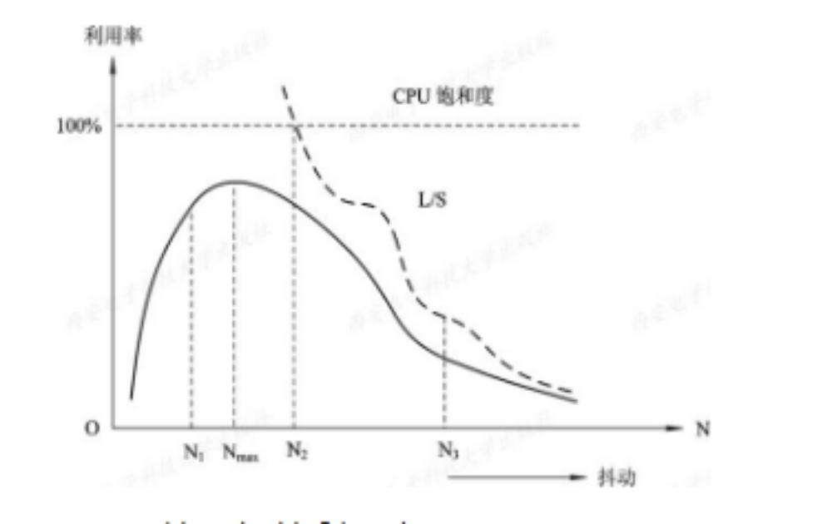
4.9.1 抖动
图4-37 CPU利用率与进程数目曲线
第15次课

Slide 120
4.9.2 工作集
工作集是指在某段时间间隔△里，进程实际所要访问页面的集合。
由于无法预知一个程序在最近的将来会访问哪些页面，只好用最近的过去在△时间间隔内访问过的页面作为实际工作集的近似。
一个进程在时刻t-△到时刻t之间所访问的页面的集合称为该进程在时刻t的工作集 ，用W(t, △)表示。变量△称为“工作集窗口尺寸”，记为|W(t, △ )|。。
第15次课

Slide 121
4.9.2 工作集
已知某虚拟页式系统采用FIFO页面置换算法，对于如下页面引用序列，当窗口尺寸为3和4时，在T6时刻的工作集为( )。
时刻 | T1 | T2 | T3 | T4 | T5 | T6 | T7 | T8 | T9 | T10
引用页 | 1 | 4 | 3 | 2 | 1 | 5 | 4 | 3 | 2 | 2
{1,4,5}和{1,2,4,5} B. {1,2,5}和{2,3,4,5}
C. {1,2,5}和{1,2,3,5} D. {1,4,5}和{2,3,4,5}
第15次课

Slide 122
4.9.2 工作集
如果系统能随|W(t, △ )|的大小来分配主存块的话，就既能有效地利用主存，又可以使缺页中断尽量少地发生。或者说，程序要有效运行，工作集必须在主存中。
正确选择△的大小对系统性能有很大影响。△过大，就成了实存管理；太小，就会出现“抖动”。
第15次课

Slide 123
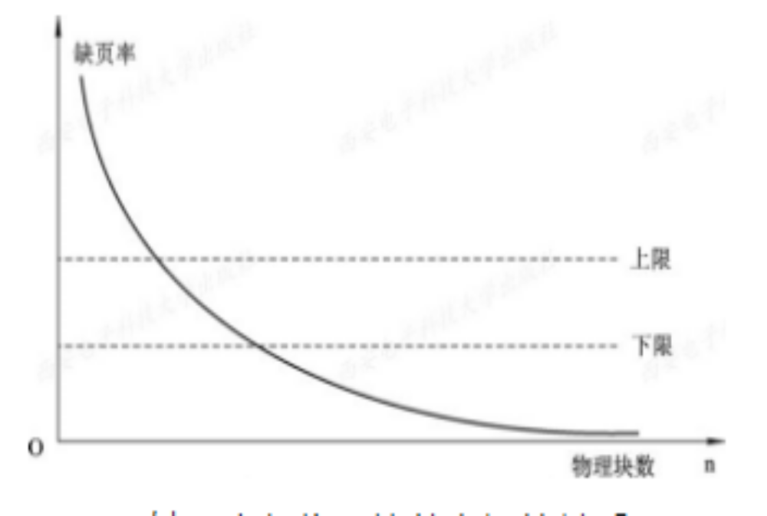
4.9.2 工作集
图4-37 缺页率和物理块数之间的关系

Slide 124
4.9.3 预防抖动的方法
采取局部置换策略
处理机调度中引入工作集算法
利用L=S准则（Denning,1980)调节缺页率
L：缺页之间的平均服务时间
S：平均缺页服务时间
暂停某些进程
第15次课

Slide 125
请求分页系统有效访问时间（EAT）计算
参数：
λ为访问快表的时间/更新快表的时间，
t为访问内存的时间
ε为缺页中断处理时间
请求分页管理方式下，存在三种方式的内存访问：
1.页在内存，且快表检索命中
EAT= λ + t
2.页在内存，但快表检索没有命中
EAT= 快表检索时间+访问页表时间+修改更新快表时间+访问页面物理内存时间
= λ +t+ λ +t=2*( λ + t)
第13次课

Slide 126
请求分页系统有效访问时间（EAT）计算
3.页面不在内存
EAT=快表检索时间+访问页表时间+缺页中断处理时间+修改更新快表时间+访问页面物理内存时间
= λ + t + ε + λ + t
4.加入概率的综合公式(a是快表命中率，f是缺页率)
EAT= λ +at +(1-a){t + f*(ε+λ+t) +(1-f)*(λ+ t) }
第13次课

Slide 127
4.10 请求分段存储管理方式
在请求分段系统中，程序运行之前，只需调入若干分段（不必调入所有分段），便可启动运行。
当所访问的段不在内存时，可请求OS将所缺的段调入内存。
像请求分页系统一样，为实现请求分段存储管理功能，同样需要一定的硬件支持和相应的软件。
第15次课

Slide 128
4.10.1 请求分段中的硬件支持
1. 段表机制
请求分段式管理中，所需的最主要数据结构是段表。
由于应用程序的段，只有一部分装入内存，故需在段表
中增加若干项，以供程序在调进、调出时参考。
段名 | 段长 | 段的基址 | 存取方式 | 访问字段A | 修改位M | 存在位P | 增补位 | 外存始址
第15次课

Slide 129
段名 | 段长 | 段的基址 | 存取方式 | 访问字段A | 修改位M | 存在位P | 增补位 | 外存始址
增加了以下项：
存取方式：用于标识本分段的存取属性是执行、只读、读/写访问字段A：用于记录该分段被访问的频繁程度
修改位M：用于表示该段进入内存后是否被修改，供分段 置换时参考
存在位P：指示本段是否已调入内存，供程序访问时参考
增补位：用于表示该段进入内存后是否做过动态增长
外存始址：指示本段在外存中的起始地址，即起始盘块号
第15次课

Slide 130
4.10.1 请求分段中的硬件支持
2. 地址变换过程
请求分段系统的地址变换机构，是在分段系统的地址变换机构的基础上形成的。
在地址变换时，若发现所要访问的段不在内存，必须先将所缺的段调入内存，并修改段表，然后才能利用段表进行地址变换。因此在地址变换机构中增加了缺页中断的请求和处理等功能。
请求分段系统的地址变换过程如图4-37所示。
第15次课

Slide 131
访问[S][W]
W≤段长
否
分段越界中断处理
是
否
分段保护中断处理
符合存取方式？
是
否
缺段中断处理
段S在主存？
是
修改访问字段，如写访问，置修改位=1
形成访问主存地址
(A)=(主存始址)+(位移量W)
返回
图4-37 请求分段系统的地址变换过程
第15次课

Slide 132
4.10.1 请求分段中的硬件支持
3. 缺段中断机构
在请求分段系统中，每当发现运行进程所要访问的段不
在内存时，便由缺段中断机构产生一缺段中断信号，进
入OS后由缺段中断处理程序将所需的段调入内存。
同样需要在一条指令的执行期间，产生和处理中断，一
条指令执行期间可能产生多次缺段中断
缺段中断的处理比缺页中断复杂（段不是定长）
缺段中断的处理过程如图4-36所示。
第15次课

Slide 133
虚段S不在内存
阻塞请求进程
空区容量总和能否满足？
否
否
是
内存中有合适的空闲区吗？
空区拼接形成一个合适的空区
淘汰一个或几个实段，以形成一个合适的空区
是
从外存读入段S
修改段表及内存空闲区链
唤醒请求进程
返回
图4-36 请求分段系统中的中断处理过程
第15次课

Slide 134
4.10.2 分段的共享与保护
1. 共享段表
为了实现分段共享，可在系统中设置一张共享段表
所有各共享段都在共享段表中占一表项。表项中记录了共享段的段号、段长、内存始址等信息，并记录了共享此段的每个进程的情况。
段名
段长
内存地址
状态
外存地址
共享进程计数count
状态
进程名
进程号
段号
存取控制
…
…
…
…
…
…
共享段表
图4-38 共享段表项
第15次课

Slide 135
2. 共享段的分配
4.10.2 分段的共享与保护
对第一个请求使用该段的进程：
系统为该共享段分配一物理内存区，把共享段调入该区；
将该区始址填入请求进程段表的相应项中；
在共享段表中增加一个表项，填写有关数据，count置1。
其它进程需要该段时：
在调用进程的段表中增加一表项，填写该共享段的始址等；
在共享段表中，填上调用进程的进程名、存取控制等；
执行count++操作。
第15次课

Slide 136
3. 共享段的回收
4.10.2 分段的共享与保护
当某进程不再需要该共享段时：
撤消该进程段表中该共享段对应的表项；
count--；共享段表中该共享段的表项中去掉调用进程的项；
当count=0时：
  取消共享段表中该段对应的表项；
  系统回收该段的内存；
第15次课

Slide 137
4. 分段保护
4.10.2 分段的共享与保护
几种常用的保护措施：
越界检查
存取控制检查
环保护机构
程序可以访问驻留在同一环或更低环的数据；
程序可以调用驻留在同一环或更高环的服务。
第15次课

